Slide 1
Big Points im Arbeitsschutz – mit sportlichen Beispielen zum Erfolg
Musterfoliensatz BP 4 zum Einstieg in das Thema „Wirksamkeitskontrolle“
Notes:
Zielgerichtetes Training führt zum Erfolg. Auch im Arbeitsschutz!
Egal ob Fallschirmspringen, Bergsteigen oder Rallye fahren: Viele Sportarten bergen Risiken in sich. Deshalb bereiten sich Sportlerinnen und Sportler gut vor. Denn nur wer die Risiken kennt, kann Gefährdungen minimieren. Im Sport ist das cool und selbstverständlich. Warum nicht auch im betrieblichen Alltag?
Der Foliensatz basiert auf dem Merkblatt „Big Points im Arbeitsschutz – 10 Punkte, auf die Sie als Führungskraft unbedingt achten müssen“ (A 039-1) der Berufsgenossenschaft Rohstoffe und Industrie (BG RCI). Er möchte auf unkonventionelle Weise Lust auf Arbeitsschutz machen. Das Merkblatt geht wieder einen ungewöhnlichen Weg, indem es jeweils über einen Sportvergleich motiviert und dann auf die betriebliche Praxis eingeht. Denn für den Erfolg im Betrieb gelten ähnliche Regeln wie beim Sport.
Adressat sind Führungskräfte sowie Unternehmerinnen und Unternehmer aller Unternehmensgrößen, um die entscheidenden Themen des Arbeitsschutzes zu vermitteln. Der Gedanke der Big Points ist dabei NICHT Vollständigkeit und Tiefe. Das entspräche nicht der Idee und dem didaktischen Ansatz. Vielmehr geht es darum, mit Spaß Impulse zu setzen und durch die Sportvergleiche einen hohen Behaltens- und Wiedererkennungseffekt zu erzielen.
Diese Präsentation eignet sich insbesondere für den Einstieg in Unterweisungen und „Trainings“ mit dem Ziel, die Gruppe zu aktivieren und „ins Gespräch zu kommen“. Der Vortrag startet mit einer Sportszene und stellt erst danach den betrieblichen Bezug her.
In den Kommentarfeldern der Folien finden Sie jeweils Tipps für die Moderation. Zur effizienten Vorbereitung kann insbesondere das Merkblatt A 039-1 und die darin empfohlene Literatur genutzt werden.
Das Merkblatt A 039-1 und die Foliensätze der anderen neun Big Points finden Sie am einfachsten unter awa.bgrci.de unter Eingabe des Suchworts „A 039-1“. Der Auswahlassistent ist auf Bestell- oder Downloadmöglichkeiten verlinkt.

Slide 2
BIG POINT 4
WIRKSAMKEITSKONTROLLE

Slide 3
Was sehen Sie?

Slide 4
Weitsprung
Analyse
Zielvorgabe
Wettbewerb
Sprungtechnik
Dynamik
Notes:
Impulse:
Was sieht man?
Der kraftvolle Absprung ist geschafft. Es folgt der Moment des schwerelosen Dahingleitens. Trotzdem ist jeder Muskel im Körper angespannt. Dann die perfekte Landung im Sand. Geschafft! Durchatmen. War der Versuch gültig? Hat sich das harte Training ausgezahlt? Weitere unendliche Sekunden vergehen, bis die Kampfrichterinnen und Kampfrichter ihre Entscheidung bekannt geben.

Slide 5
Nach hartem Training: Sprung – gelandet – zweiter Platz. Glückwunsch! Aber…
Was kann die Sportlerin tun, um sich weiter zu verbessern?
Wie kann sie den Verbesserungs- prozess systematisch angehen?
Notes:
Impulse zur Frage 1:
Härter trainieren, Ernährung umstellen, mentales Training, Technik verbessern, Ausrüstung (z. B. Schuhe) austauschen, …
Impulse zur Frage 2:
Bewertungskriterien finden und anwenden: Videoanalyse für die Sprungtechnik, Kraftmessung für den Aufbau der Muskelkraft, …
Neue Zielsetzung definieren: z. B. Sprungtechnik beibehalten, aber Muskelkraft aufbauen.
Trainingsplan gemäß der neuen Zielsetzung anpassen.
Dies ist ein kontinuierlicher (Kreis-)Prozess, siehe Abbildung „Maßband“

Slide 6
Was hat das mit uns zu tun?
Notes:
Impulse:
Prüfen Sie Abläufe und Ausrüstung in Ihrem Betrieb ganz genau, zum Beispiel durch Gefahrstoff- oder Lärmmessungen. Ist die Gefährdung wirklich beseitigt oder wenigstens reduziert worden?

Slide 7
Was ist zu tun?

Slide 8
Was ist zu tun?
Maßnahmen überprüfen
Strukturen schaffen und Kultur fördern
Priorisierung nach Maßnahmenprinzip
Beinaheunfälle und kritische Situationen analysieren
Gütesiegel „Sicher mit System“

Slide 9
Auf den Punkt gebracht

Slide 10
Wirksamkeitskontrolle
Erhöht die Sicherheit und verhindert Unfälle
Gehört untrennbar zur Gefährdungsbeurteilung
Optimiert die Schutzmaßnahmen
Ist sichtbares Zeichen gelebten Arbeitsschutzes – keine Maßnahme ohne Kontrolle
BG RCI als Ihre Teamplayerin
Durch Optimierung zum perfekten Sprung

Slide 11
Nachspielzeit

Slide 12
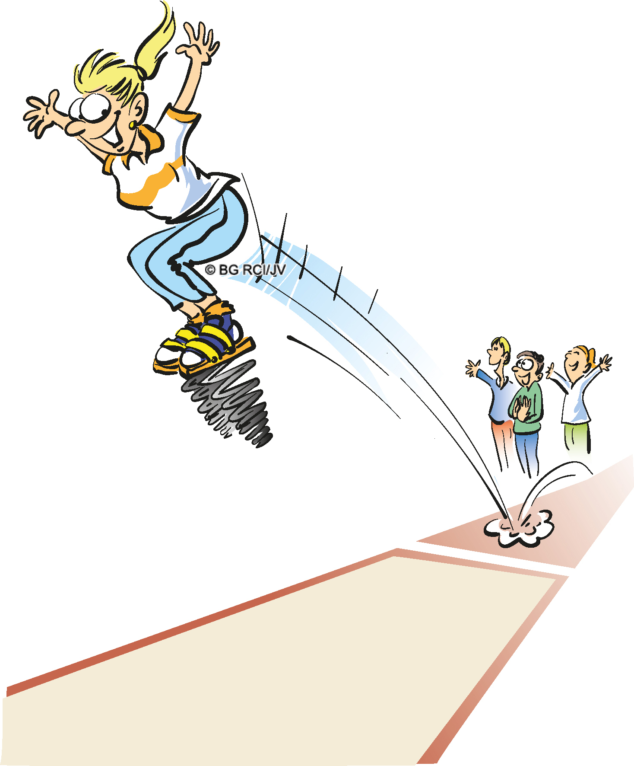
„Weitsprung ist wie das Leben: Man läuft und läuft bis zum Absprung und dann – schwupp, geht’s in die Grube.“
Dieter Nuhr

Slide 13
Quellen
Die vorliegende Präsentation basiert auf dem Merkblatt A 039-1 „Big Points im Arbeitsschutz | 10 Punkte, auf die Sie als Führungskraft unbedingt achten müssen“ der BG RCI (Big Point Nr. 4, Wirksamkeitskontrolle).
Infoblatt „Der Weg zum Gütesiegel ,Sicher mit System‘ der BG RCI“
KB 020 „Ein Weg zur Gefährdungsbeurteilung“
Praxishilfe-Ordner „Arbeitsschutz mit System“
Weitere Informationen im Auswahlassistenten der BG RCI unter awa.bgrci.de und der Medienart „Wirksamkeitskontrolle“
Bezugsquelle des Merkblatts: medienshop.bgrci.de. 68 Seiten im Format A5.

Slide 14
Nutzungshinweise
Achtung: Diese Folien können betriebsspezifisch angepasst werden und dürfen innerbetrieblich präsentiert werden. Jede anderweitige Nutzung, insbesondere die Integration in andere Produkte (z. B. E-Learnings), die Nutzung für eigene Veröffentlichungen oder Medien, die kostenfreie oder kostenpflichtige Weitergabe an Dritte oder die Entnahme von Bildmaterial ist nicht zulässig.
Alle Anpassungen am Folienlayout (Unternehmenslogo, Datum, Referent, Titel) sollten über die erste Masterfolie vorgenommen werden. Sie werden dann auf allen Folien übernommen.
© BG RCI/Jedermann-Verlag GmbH, Heidelberg

